Slide 1
Zadovoljstvo korisnika specijalistickim sluzbama
Sombor bolnica
2014

Slide 2

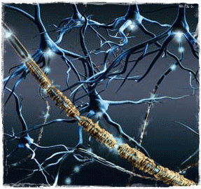
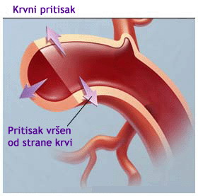

Podaci o korisnicima
N=143
M=35,7%
Z=62,9%
Uzrast od 2 do96 godin
62,2% srednjeg strucnog obrazovanja
53,8% osrednjeg mat.stanja
30,8% je primljeno istog dana ,bez zakazivanja,dok je
21% za manje od sedam dana...ostalo su oni s malo vise cekanja/ 7-15=8,4%;15-30=9,1%; vise od 30 dana=17,5%.../

Slide 3
zadovoljstvo

Slide 4
Broj poseta specijalistickim sluzbama u proteklih godinu dana

Slide 5
Lekar...sluzba...izjave

Slide 6
*

Slide 7
HVALA
Dipl.Psiholog Davorka Bosnic
Centar za promociju zdravlja,ZZJZ Sombor 2015

